Slide 1


Вышивка мережками
Подготовила
учитель трудового обучения
Харцызской ОШ №5
Донецкой Народной Республики
Жовтобрюх
Светлана Ивановна

Slide 2
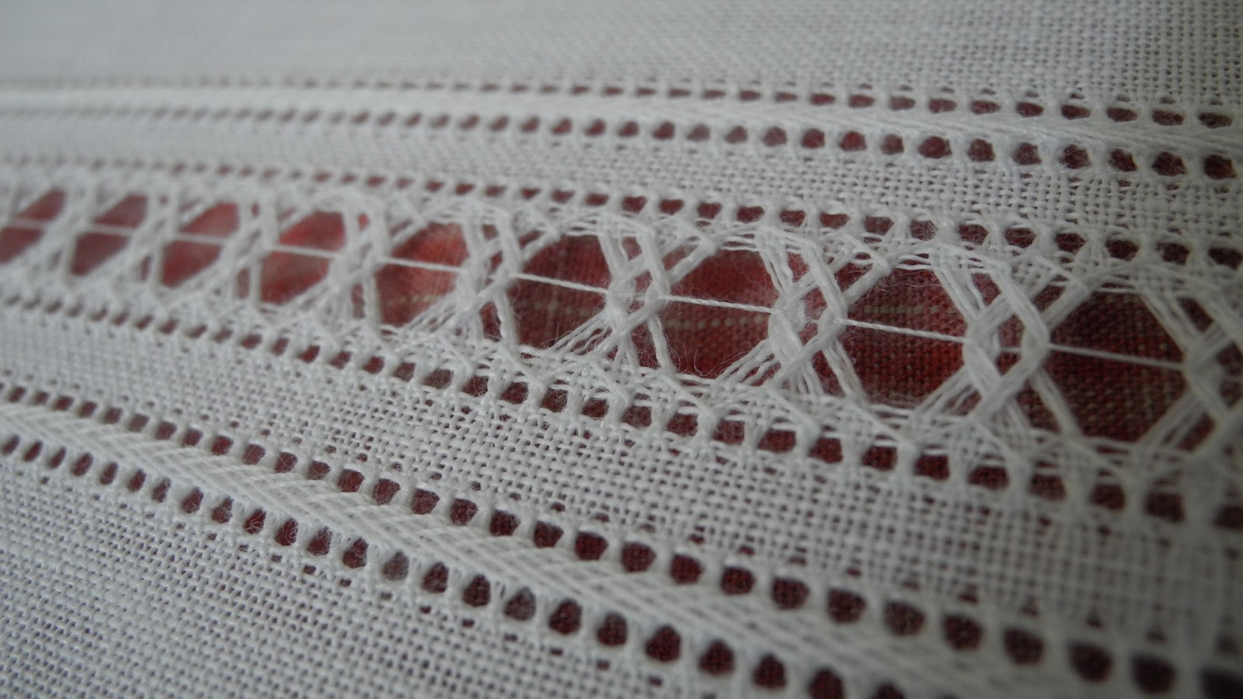
Мережка- ажурная ( прозрачная ) вышивка на полоске ткани, из которой выдернуты нити основы и утка.

Slide 3
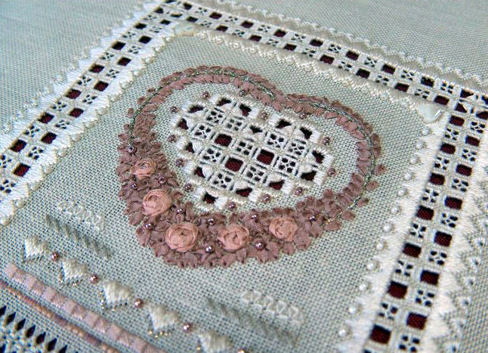
Мережка относится к счётным видам техник вышивания

Slide 4

Применение вышивки мережками в различных изделиях

Slide 5
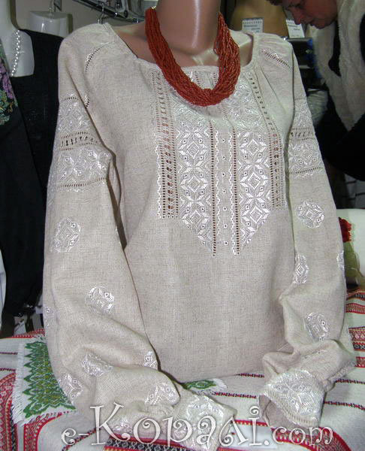
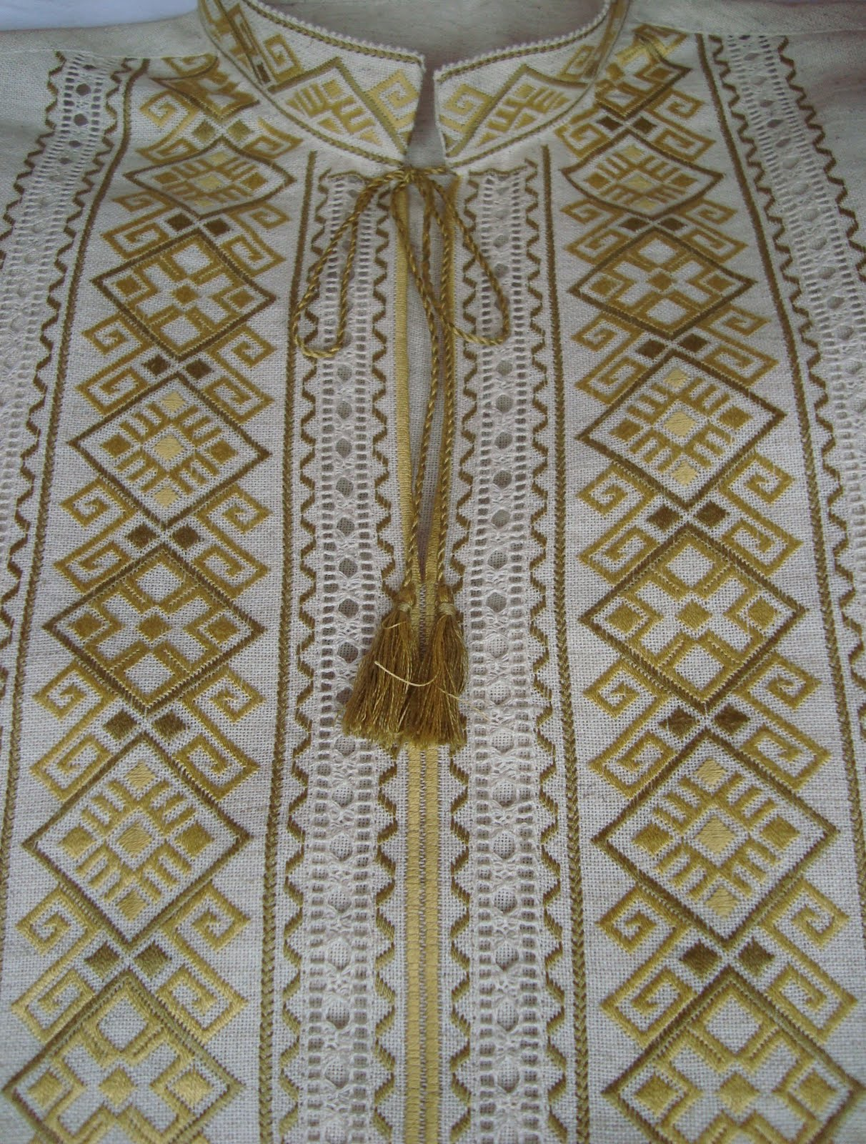
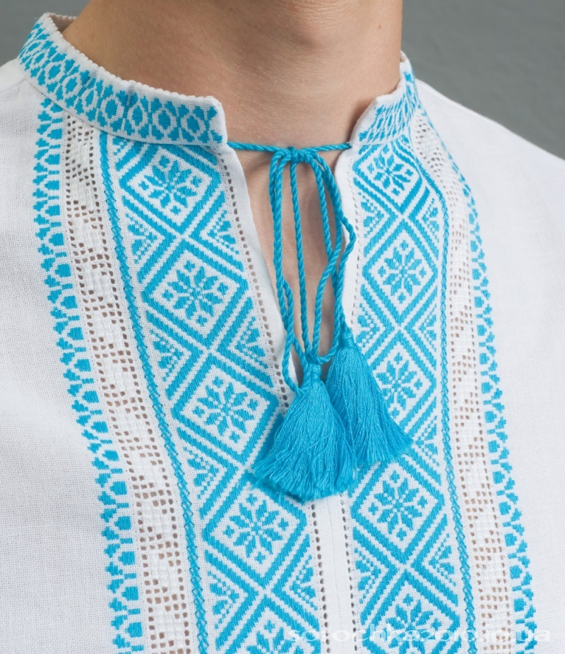
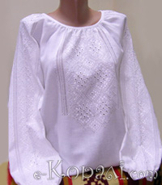
Рубахи

Slide 6
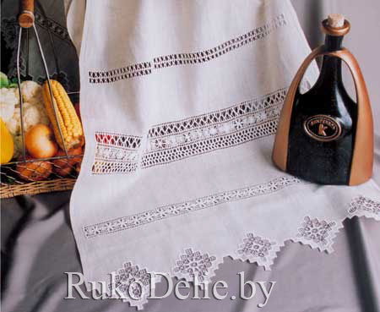
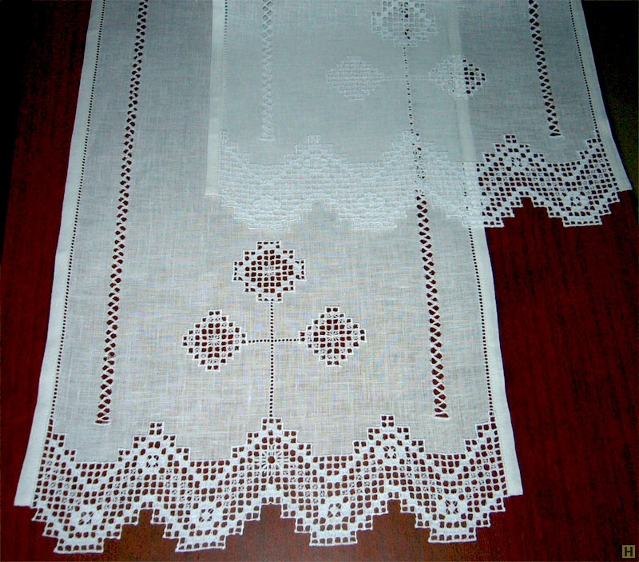
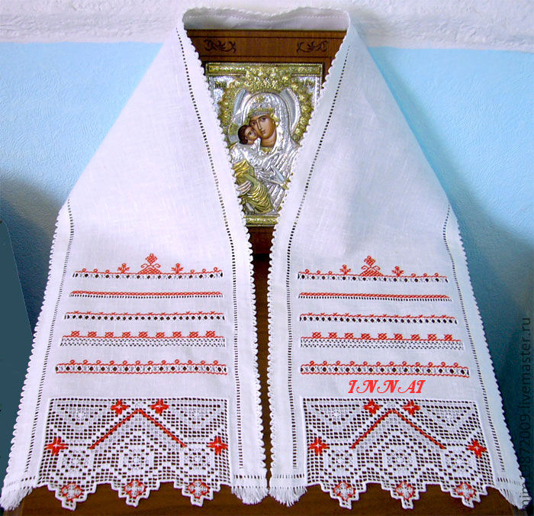
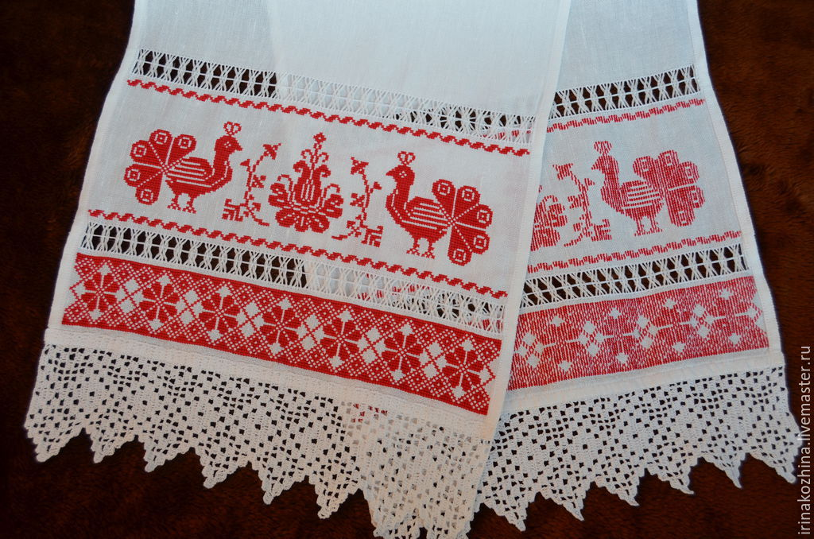
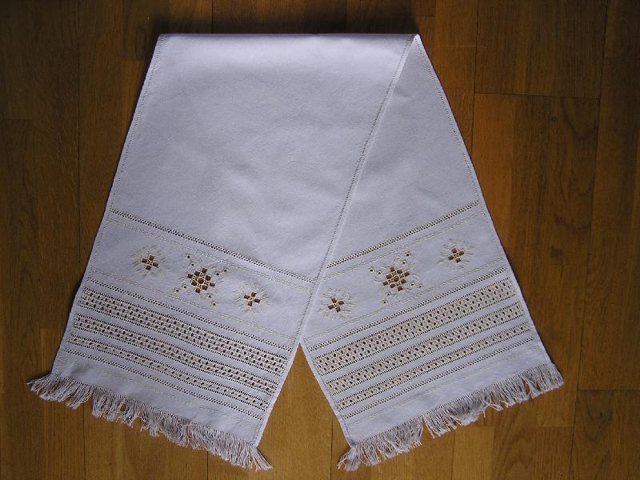
Рушники

Slide 7
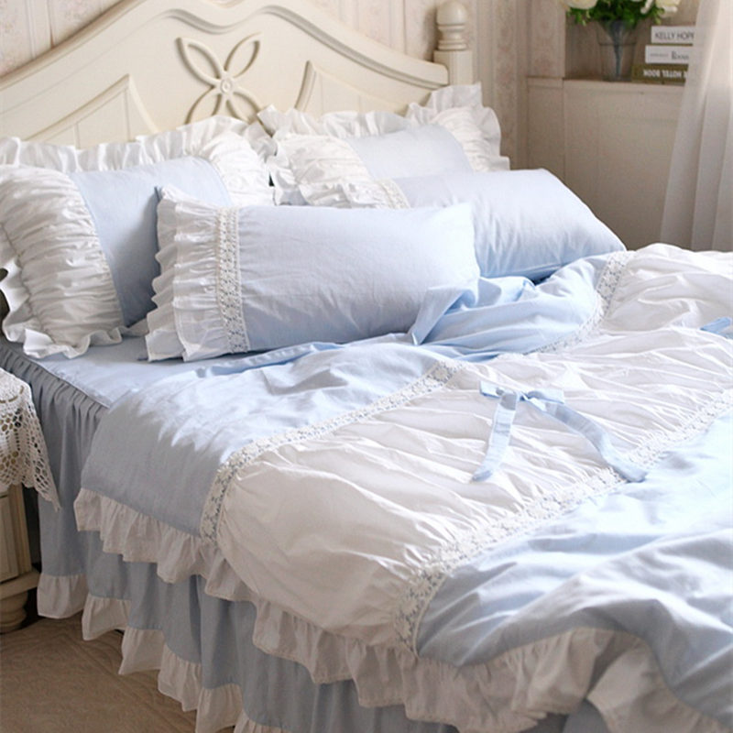
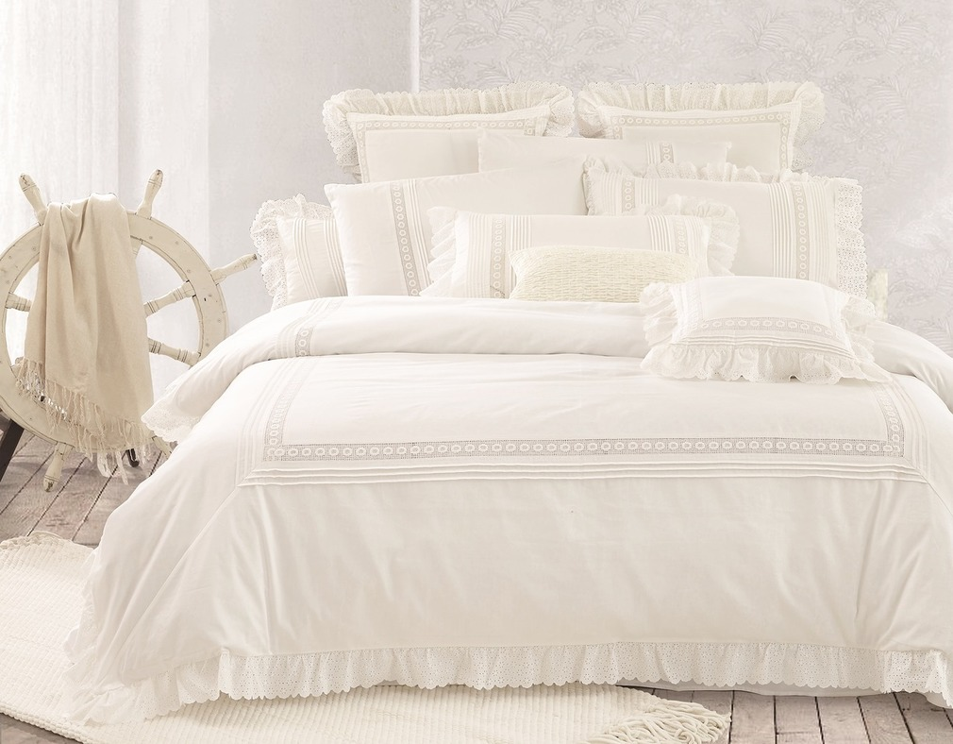

Постельные принадлежности

Slide 8
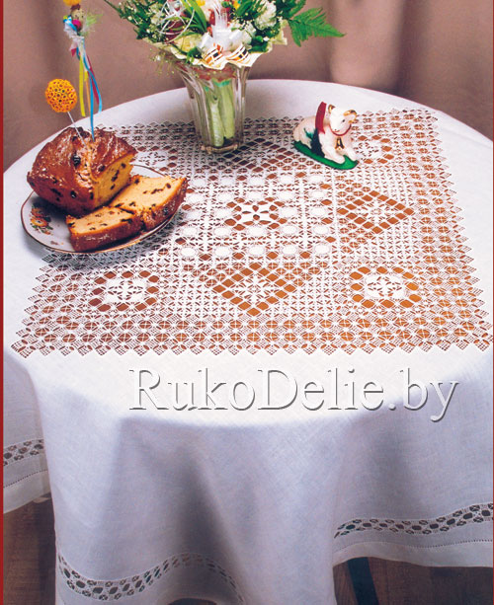
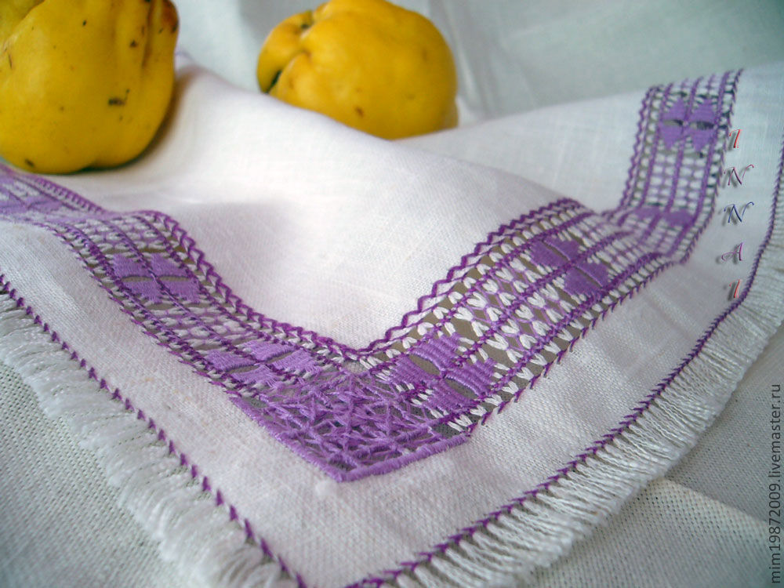
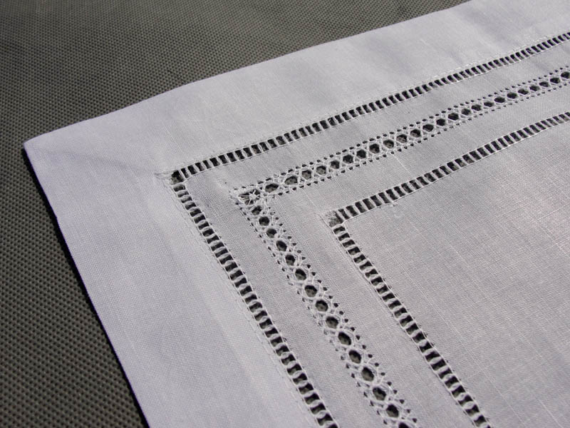
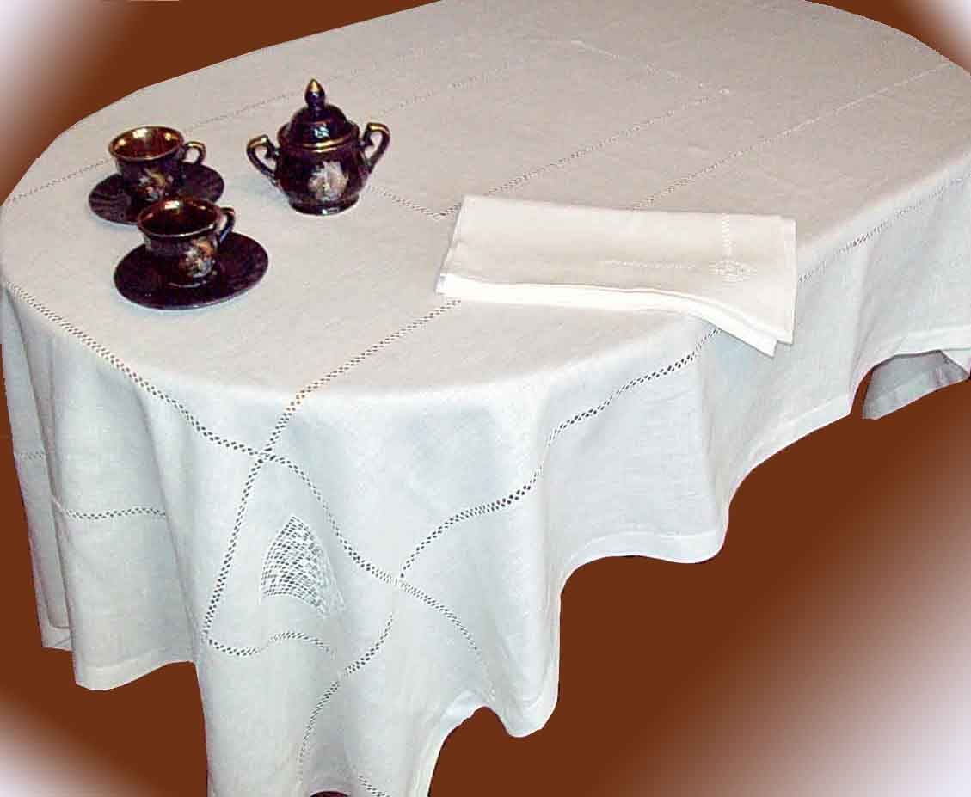
Столовые принадлежности

Slide 9
Особенности выполнения мережек
Для мережек необходима ткань полотняного переплетения( льняная, хлопчатобумажная: батист, маркизет; шёлковая: крепдешин);
Для работы подходят катушечные нитки №40,50,60,80, а также нитки мулине;
Выполнение мережек начинают с подготовки на изделии дорожки из вытянутых нитей в том месте, где будет размечена вышивка.

Slide 10

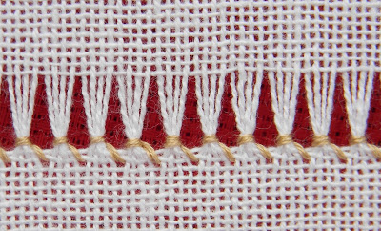
Виды мережек
«Одинарный прутик» ( столбик)

Slide 11
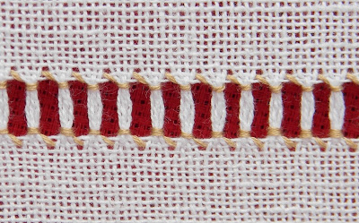
Виды мережек
« Двойной прутик»( двойной столбик)

Slide 12
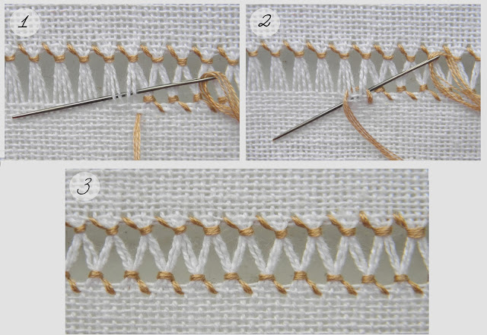
Виды мережек
« Раздвоенный прутик»( червячок)

Slide 13
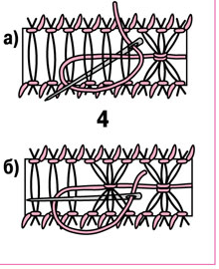
Виды мережек
« Жучок»

Slide 14
Общие правила выполнения
Края мережек оформляют закрепками ( « качалочками»)
Все ряды мережек выполняют справа налево;
Концы ниток закрепляют в « качалочках» на изнаночной стороне;
В начале работы рабочую нить закрепляют петлёй около основы правой «качалочки»

Slide 15
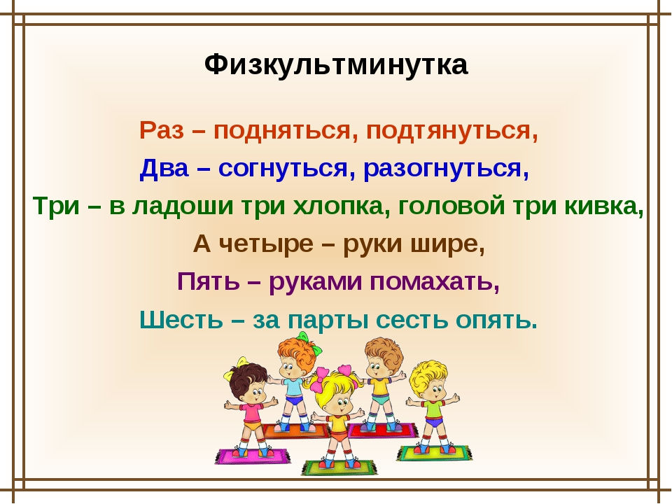
Физкультминутка

Slide 16
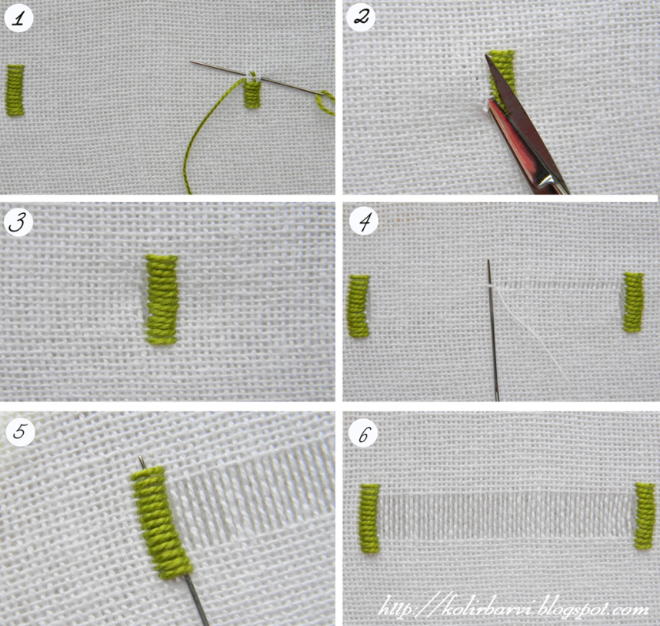
Подготовка ткани к выполнению мережки
Определить место нахождения мережки
В начале мережки выполнить закрепку швом « качалочка». Высота закрепки должна на 2-4 нити быть выше высоты мережки.
Такую же закрепку выполнить с другой стороны, на конце мережки.
Подрезать нитки ткани для мережки и выдернуть их.

Slide 17

Мережка « одинарный прутик»

Slide 18
Выполнение мережки « одинарный прутик»
Подготовить на ткани дорожку из вытянутых нитей.
Около основы правой закрепки закрепить рабочую нить петлёй на двух нитках ткани.
Справа налево подхватить иглой четыре вертикальные нитки ткани.
Обкрутить подхваченные нитки ткани рабочей ниткой и вывести иглу на две нитки ниже от края мережки.
Закончить ряд мережки, повторяя пункт3-4.
Иглу вывести на изнаночную сторону ткани и закрепить нитки столбиками « качалочки»

Slide 19
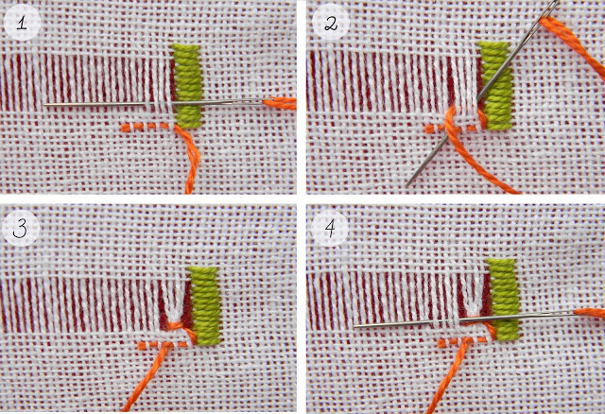

Slide 20
Домашнее задание
Закончить выполнение работы
Проработать материал урока №13 в ВК
Подготовить материал к теме
« Вышивка лентами»

